Slide 1
DATA DELEN
Bijeenkomst Tuinbouw Digitaal
13 april 2021

Slide 2
DATA DELEN
Bijeenkomst Tuinbouw Digitaal
13 april 2021
Online vanuit het WHC

Slide 3
DATA DELEN
"Iedereen wil transparantie, maar data delen is blijkbaar toch iets anders.“
Poll:
Bij Data delen in de tuinbouw denk ik aan …….

Slide 4
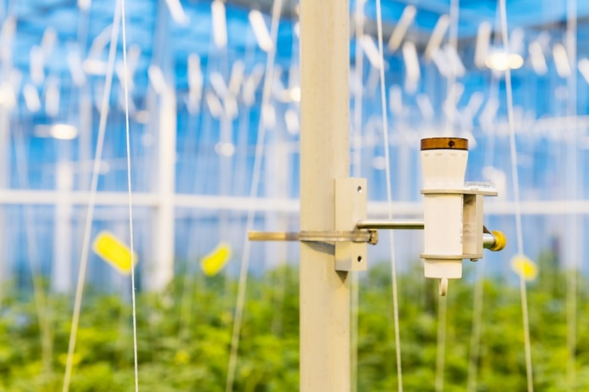
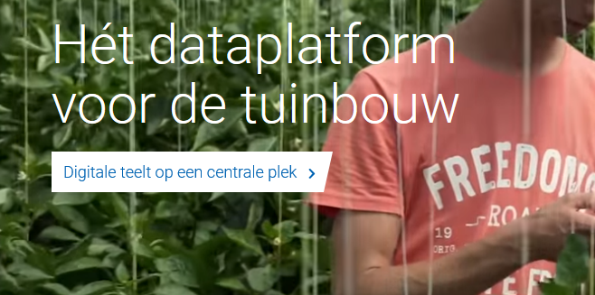
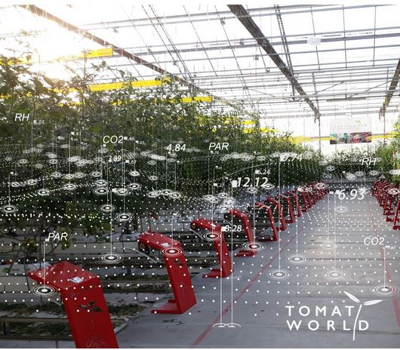
Data Delen bij de teelt
Data-analyse minder tijdrovend door geïntegreerde draadloze technologie

Slide 5
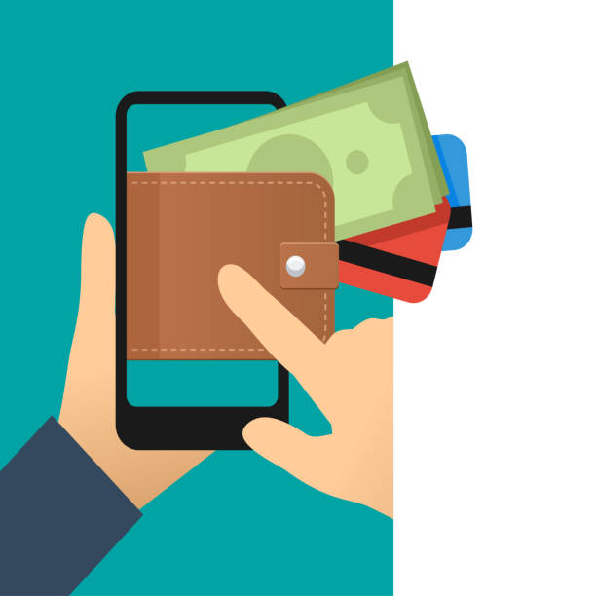
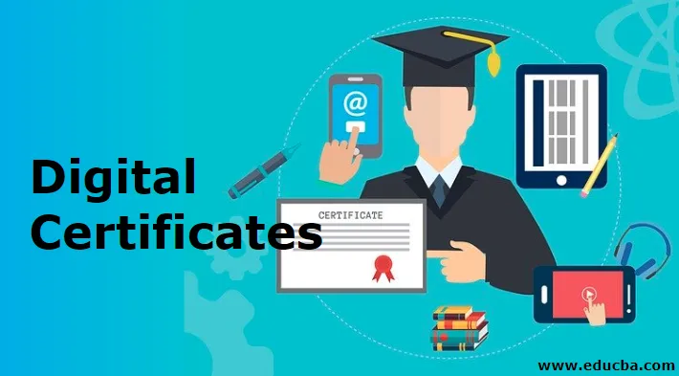
Data Delen duurzaamheid

Slide 6
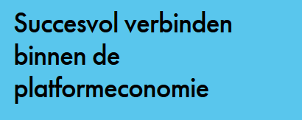
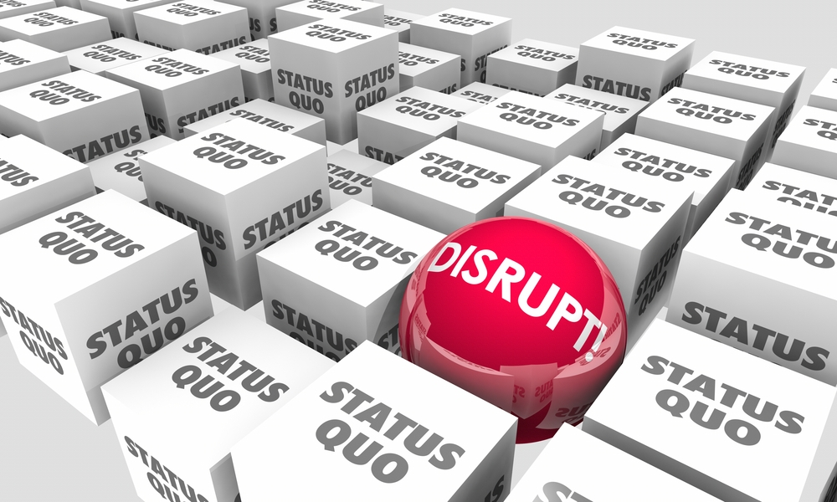
Data Delen bij de handel

Slide 7
PROGRAMMA
Opening: Henk Zwinkels (Tuinbouw Digitaal; Floricode)
Thimo van Bergenhenegouwen (bureau YAG):
Mogelijkheden voor een goede governance structuur voor het “data delen” in de sierteelt
Lan van Wassenaer (WUR):
Flori-Chain” en “AGF-Chain”- De toegevoegde waarde van blockchain technologie voor transparantie door de keten heen
KORTE PAUZE
Andre van der Linden (Royal FloraHolland):
Integer omgaan met data is een belangrijke randvoorwaarde voor het gebruik van Floriday
Gerard van der Hoeven (iShare):
Data delen start bij vertrouwen. Standaarden voor governance van data delen: lessen uit andere sectoren
Henk Zwinkels (Tuinbouw Digitaal Floricode):
Data governance in de tuinbouw: hoe kunnen we dit gaan organiseren?
AFSLUITING

Slide 8
PROGRAMMA
Thimo van Bergenhenegouwen (bureau YAG):
Mogelijkheden voor een goede governance structuur voor het “data delen” in de sierteelt

Slide 9
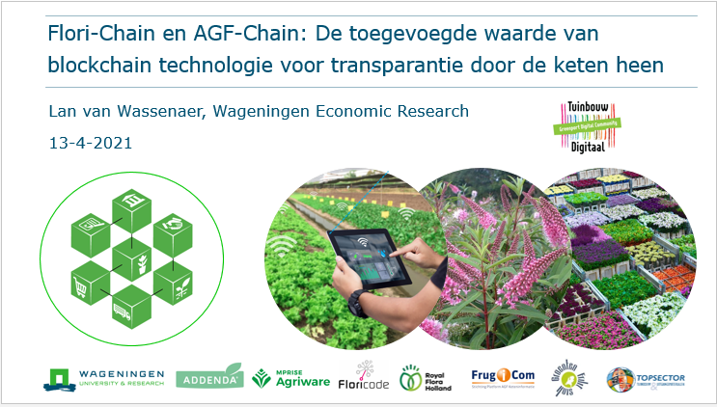
PROGRAMMA
Lan van Wassenaer (WUR):
“Flori-Chain” en “AGF-Chain”- De toegevoegde waarde van blockchain technologie voor transparantie door de keten heen

Slide 10
PAUZE

Slide 12
PROGRAMMA
Andre van der Linden (Royal FloraHolland):
Integer omgaan met data is een belangrijke randvoorwaarde voor het gebruik van Floriday

Slide 13
PROGRAMMA
Gerard van der Hoeven (iShare):
Data delen start bij vertrouwen. Standaarden voor governance van data delen: lessen uit andere sectoren

Slide 14
VERDER MET DATA DELEN
Poll:
We kunnen de keten alleen efficiënter en duurzamer maken door data te delen:
Eens
Oneens
Geen mening
Aan welke informatie zou je wat hebben als die beschikbaar is?
Word cloud
En welke informatie zou jij willen delen met je partners in de keten?
Word cloud

Slide 15
AFSLUITING

Slide 17
Bouwstenen van een afsprakenstelsel
BOUWSTENEN
TOELICHTING
Bericht en datastandaarden
Operationele afspraken
Juridische afspraken
Verdien bekostigingsmodel
Connectiviteit
Governance
Consent
8. Identificatie en authenticatie
9. Metadata
Succesvolle datadeelinitiatieven bouwen op basis van een (minimale) set datastandaarden en technisch veel geaccepteerde berichtstandaarden
Operationele afspraken bepalen de kaders voor de deelnemende partijen met betrekking tot de operationele processen rondom datadelen (bijv. serviceprocessen)
Juridische afspraken waarborgen een kader waarbinnen de deelnemers aan een datadeelinitiatief opereren.
Het verdienmodel zorgt dat de kosten van de initiatie en exploitatie van een datadeelinitiatief gedekt worden.
Connectiviteit is de manier waarop verschillende partijen de data met elkaar of via een tussenpersoon / platform uitwisselen.
Goede governance is essentieel om vertrouwen van deelnemers in een datadeel initiatief te borgen. Initiatieven worden vaak beheerd vanuit een (consortium van) marktpartij(en) en/of een branchevereniging afhankelijk van het doel van het initiatief
Consent betreft het krijgen en geven van datatoegangsrechten.
Identificatie en authenticatie is het proces waar iets of iemand een identiteit claimt o.b.v. bepaalde karakteristieken.
Afspraken over metadata zorgen ervoor dat (externe) partijen data kunnen vinden en dit borgt interoperabiliteit van datasets en systemen

